Slide 1
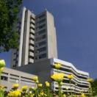
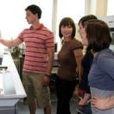
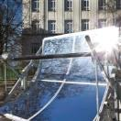


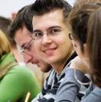
LoRaWAN Projekt Modul Projektanagement Auftraggeber: Technologiestiftung Berlin

Slide 2

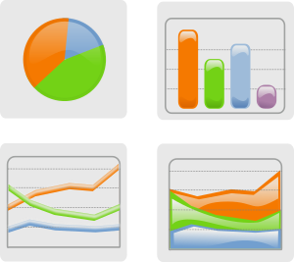

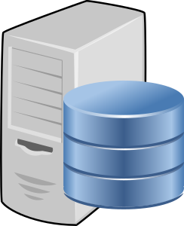

Konzept
Sensoren
TheThingsNetwork
Datenbank-
server
Visualisierung
LoRaWAN Projekt – Modul Projektmanagement – Auftraggeber Technologiestiftung Berlin
1

Slide 3
Aktueller Stand - fertig
Hardware gewählt & bestellt
Arduino sendet Daten zum TTN
Server lädt Daten aus TTN
Hardware zusammenbauen
Arduino nimmt Messungen mittels Sensoren
Server speichert Daten in Datenbank
Server stellt Daten aus Datenbank Dritten zur Verfügung
Gehäuse festlegen, Stationen installieren
[TTN-Gateway installieren]
Aktueller Stand - ToDo
LoRaWAN Projekt – Modul Projektmanagement – Auftraggeber Technologiestiftung Berlin
<number>

Slide 4
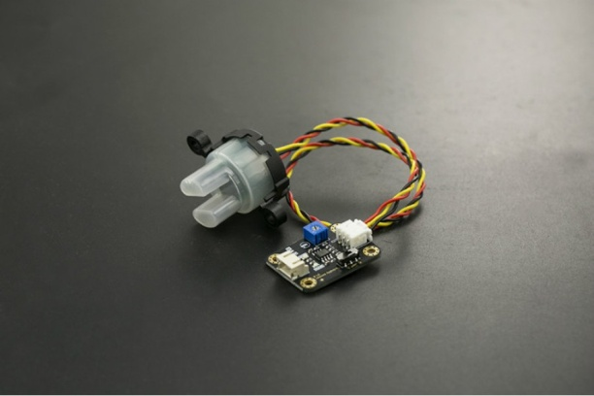
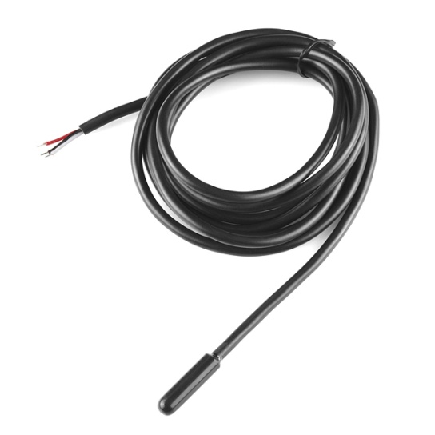
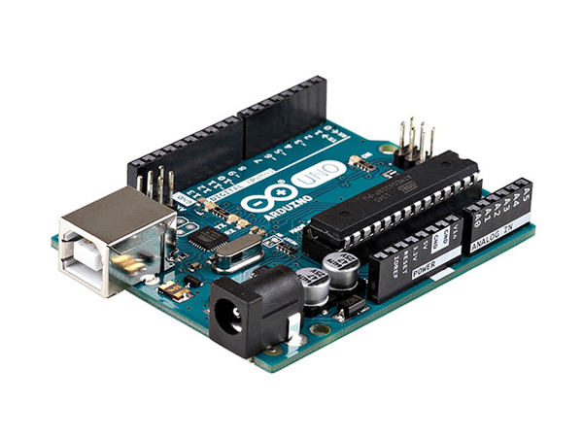
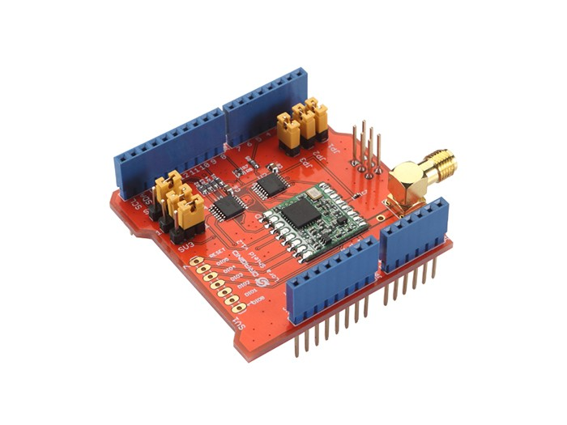
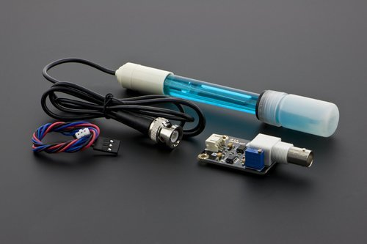
Messstationen
Basis: Arduino mit Dragino-Shield
Sensoren:
Temperatur
PH-Wert
Trübung
[Leitfähigkeit]
[gelöster Sauerstoff]
LoRaWAN Projekt – Modul Projektmanagement – Auftraggeber Technologiestiftung Berlin
<number>

Slide 5
Zeitplan
25.04.17: Kickoff-Meeting mit der TSB
02.05.17: Projektauftrag
05.05.17: Erstes LoRaWAN-Community-Treffen
17.05.17: Zweites Meeting mit der TSB
01.06.17: Erstes Testmessung am Kupfergraben/Spree
06.06.17: Lastenheft
07.06.17: Drittes Meeting mit der TSB
13.06.17: Erstes Meeting mit dem Verein Flussbad Berlin
21.06.17: Pflichtenheft
XX.07.17: Inbetriebnahme von Messstation[en]
28.07.17: Projektabschluss
LoRaWAN Projekt – Modul Projektmanagement – Auftraggeber Technologiestiftung Berlin
<number>

Slide 6
LIVE DEMO
LoRaWAN Projekt – Modul Projektmanagement – Auftraggeber Technologiestiftung Berlin
<number>

